Slide 1
第三周汇报
旧地图变差后，机器人还能找准位置吗？
01
Notes:
我这周研究旧地图质量变差以后，地图定位会怎样变化。我先解释机器人怎样使用旧地图，再介绍实验。实验中固定同一段前端输出，只改变旧地图，分别加入坐标噪声和删除空间块，观察误差和地图修正是否持续。
读图：先读标题中的“旧地图变差”，再说明只改旧地图，机器人看到的输入保持相同。封面无需讲全部指标。
提醒：“还能定位”需要拆成误差、修正持续性、输出覆盖三件事，不能只看一个数字。
来源：大家好，我汇报第三周的工作。我使用已经有的定位程序，让它面对不同质量的旧地图，观察它的定位误差，以及能否持续利用地图纠正位置。这周主要做对照实验，定位算法保持不变。
资料来源：/home/yaw/fastlio_week3/report/WEEK3_REPORT.md。数据来自本人本轮28组固定查询实验。

Slide 2
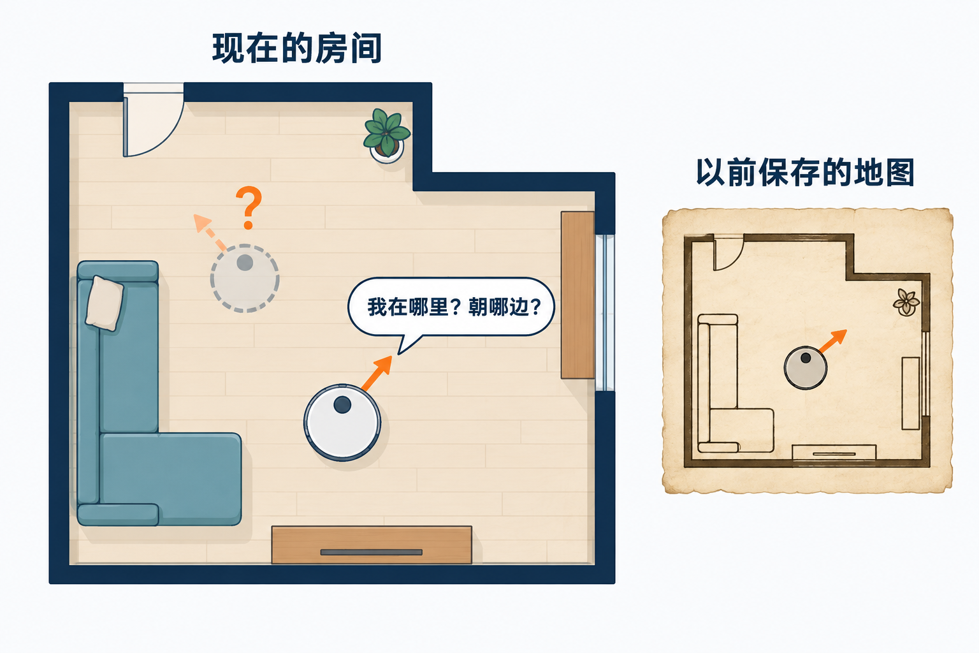
一个具体场景：机器人怎样知道自己走到哪里？
机器人需要重新确定自己的位姿
位置：我在旧地图的哪里？
朝向：我在旧地图中朝向哪边？
02
Notes:
假设把扫地机器人搬到房间里，它看得到周围墙面，但还需要知道自己在以前地图上的哪里，以及朝哪个方向。这两个量合起来叫位姿。旧地图能提供历史环境的参照。本页讲应用目标，本周实际测试仍从固定初始猜测出发，还没有验证任意搬动后的在线自动找回。
读图：房间和纸质地图表示现实环境与历史记录。圆形机器人中心表示位置，箭头表示朝向，问号表示这两项可能未知。图片只用于理解。
提醒：网络断开与定位丢失是不同现象。不要用“断联了，所以不知道位置”代替准确场景。本周也没有证明任意位置、任意方向都能恢复。
来源：把扫地机器人搬到一个房间，它可以看到附近墙面，却还不知道自己在以前地图的哪里、朝哪边。这就是借助旧地图定位的用途。位置和朝向合起来构成位姿。这个例子讲应用目标；本周实际实验从固定的初始猜测出发，不能说已经实现机器人被任意搬动后的在线自动恢复。
来源：用户上周原PPT、个人录音转写00:57—03:20；本周冻结匹配脚本。图片由图像生成工具生成，仅作教学示意。

Slide 3
上周的两条流程：连续定位与历史地点检索
Hilti：借旧地图确定机器人当前位姿
① FAST-LIO估计运动
② 当前帧与旧地图局部做ICP
③ 输出机器人的地图位姿
输入：激光＋IMU＋旧先验地图。输出：机器人在旧地图中的位置与朝向。
NCLT：从历史扫描库找候选，再计算相对位姿
① Scan Context找历史候选
② ICP对齐查询帧与候选帧
③ 输出两帧相对位姿
输入：当前查询扫描＋历史扫描库。输出：候选历史帧及相对位置、朝向。
03
Notes:
本页只讲原理与任务，不展开结果。上半页Hilti：激光与IMU供FAST-LIO连续估计运动并维护内部增量地图，输出当前帧与里程计。当前帧与固定旧PCD局部做ICP，估计局部坐标系到旧地图的修正，再融合得到地图中的位姿。当前帧是一次扫描，内部增量地图与旧PCD不同，旧PCD在本轮保持固定。当前保存扫描已位于camera_init坐标系。
下半页NCLT：历史扫描建立库，当前查询先通过Scan Context检索候选并提供航向线索，再用两帧ICP估计相对位姿。上周为离线检索配准验证，未接成任意失位后的在线自动恢复系统。两套流程独立，并未把NCLT检索接入本周Hilti固定实验。参考记录仅作事后评价，不给本轮检索排序或ICP初始化答案。
来源：用户上周第二周汇报.pptx第2、5页；冻结地图定位与融合脚本；本页数值结果分别放在随后两页。

Slide 4
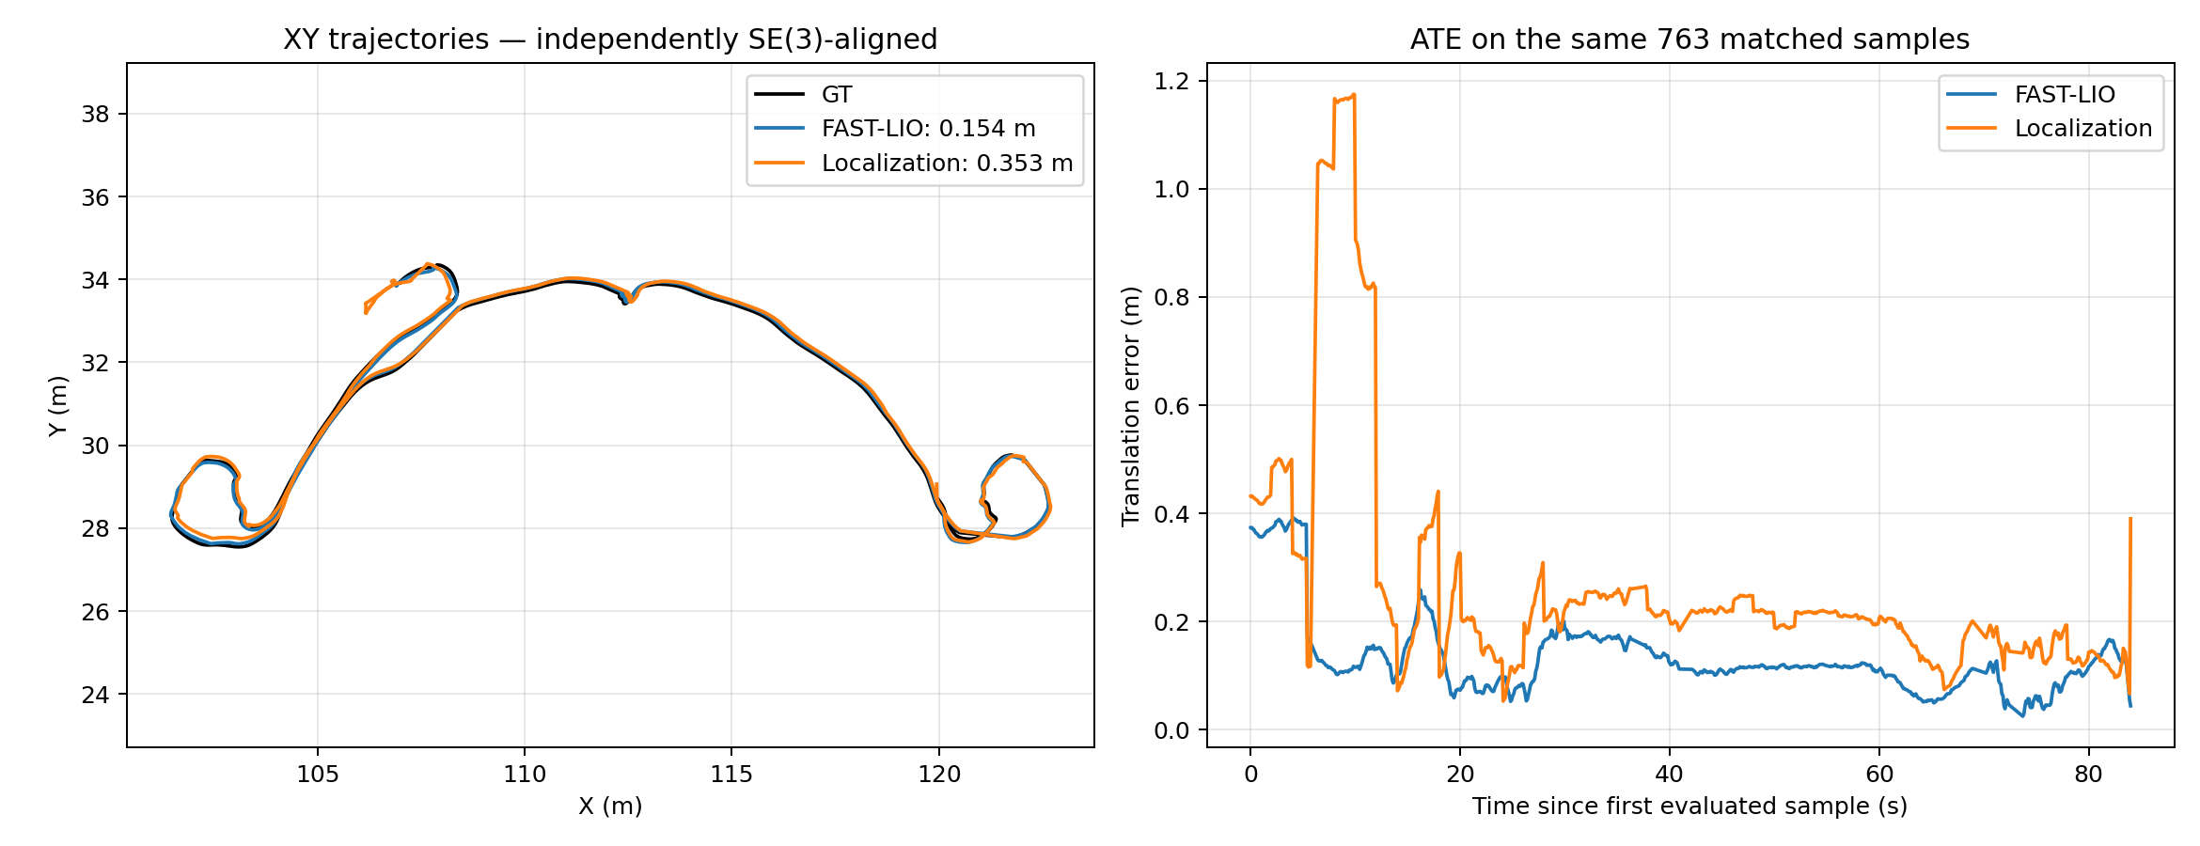
上周Hilti结果
FAST-LIO 前端
平移 ATE RMSE：0.154 m
先验地图定位
平移 ATE RMSE：0.353 m
两条轨迹分别做无尺度 SE(3) 对齐
04
Notes:
这页约讲一分钟。先说明任务：连续确定机器人在旧地图中的位置与朝向。激光与IMU供FAST-LIO估计相对本次起点的连续运动，并输出里程计和当前帧，内部维护增量地图。ICP把当前这一帧与事先保存的旧PCD局部匹配，估计本次局部坐标系到旧地图的关系；融合后得到机器人在旧地图中的位姿。旧PCD保持固定，不能把内部地图维护说成旧地图自动更新。实际保存扫描已位于camera_init坐标系。
再看结果：左图是与参考独立无尺度SE3对齐后的XY轨迹，右图是相同763个关联位置样本的平移ATE随时间变化。蓝色FAST-LIO、橙色地图定位。上周这次运行前端ATE RMSE约0.154003米，地图定位约0.353149米，约84秒；尤其前期橙色误差更大。结论仅限本次记录：加入地图匹配没有改善对齐后的轨迹精度，不能泛化成地图定位一定有害。不能说成第一周对比第二周，也不与本周753样本的0.497221米基线混用。
图与数值来源：用户提供C:/Users/Administrator/Desktop/第二周汇报.pptx第3、4页，原图ppt/media/image1.png，保持图像原始内容，未重新运行或重绘。方法依据：冻结global_localization_synced.py、transform_fusion_event.py。
本版拆页读图顺序：先左边对齐后的XY轨迹，再右边位置误差随时间曲线，最后读两项ATE RMSE。新页只展示这次运行结果，不再挤入流程说明。

Slide 5
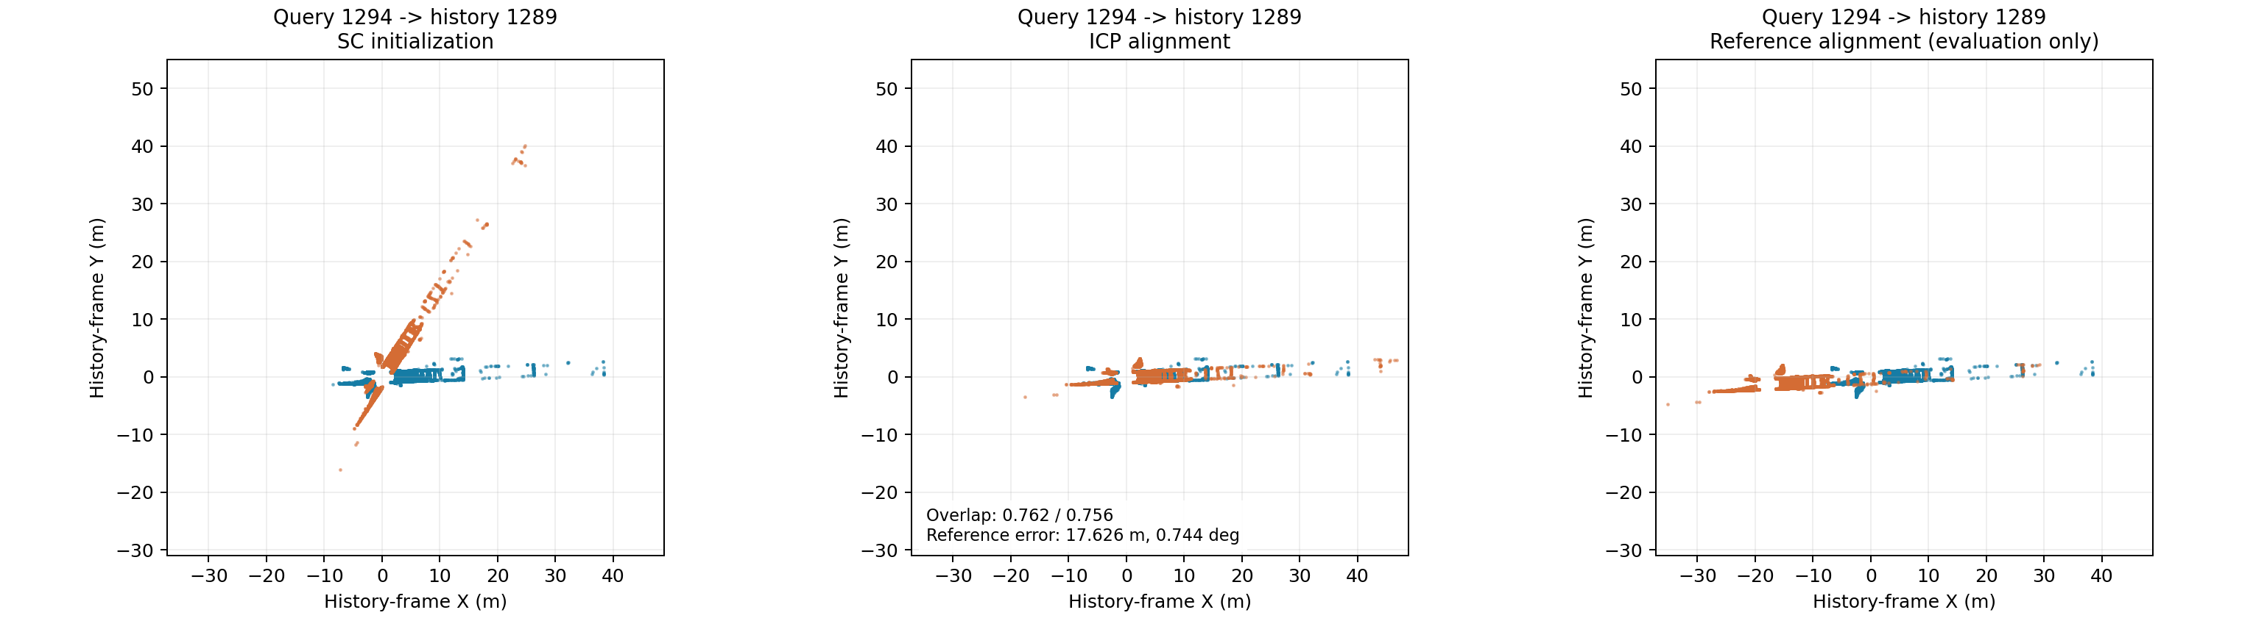
上周NCLT结果：几何贴合仍可能对应错误位姿
案例：查询扫描1294，候选历史扫描1289
SC初始摆放
ICP配准结果
参考关系（仅用于评价）
降采样后 1410 个查询点
1074 个找到 0.5 m 内历史近邻
相对平移参考误差 17.626 m
旋转参考误差 0.744°
近邻比例衡量局部贴合，相对位姿误差衡量估计关系是否准确
05
Notes:
这页约讲一分半。上周NCLT与Hilti是另一套独立验证。1月8日、2月5日是采集日期，用历史扫描建立库，再用另一日期的扫描查询。Scan Context根据描述子查找相似历史候选并提供航向线索，再由ICP对两帧点云估计相对位姿。上周完成离线检索和两帧配准验证，尚未接成在线任意失位恢复。
图中查询帧1294找到历史1289，左边是SC初始化，中间是ICP估计摆放，右边是按参考位姿得到的关系，仅用于事后评价。对应是三维空间距离阈值内近邻，无需坐标重合或同一物理点。处理后1410个查询点中1074个找到0.5米内历史近邻，比例76.17%；反向比例75.60%，双向阈值内点对RMSE约0.192、0.188米，满足上周双向比例至少50%、双向RMSE至多0.3米的几何筛选。这里不是本周Hilti的fitness>0.9规则。
参考数据提供独立检查，发现估计的相对平移与参考关系差17.626米、旋转差0.744度。这两个误差与近邻比例回答不同问题。参考采集位置相隔约17.941米，不能把这个距离与17.626米误差混为一个量。几何近邻比例不代表正确概率；重复结构是可能解释，唯一机制未消融验证。
来源：用户提供C:/Users/Administrator/Desktop/第二周汇报.pptx第5、6、8页，图像ppt/media/image3.png原始内容；真实案例记录https://github.com/xiaoyinne/1/blob/main/week2_yin_anwei/nclt/evidence/geometry_cross_date_v1/results.json查询1294。
本版拆页读图顺序：左是SC提供的初始摆放，中是ICP结果，右是只用于评价的参考关系。76.17%为查询到历史的阈值内近邻比例，不是正确概率；17.626米是相对平移参考误差，不是点对距离，也不是轨迹ATE。图和数值均沿用上周真实记录。

Slide 6
实验设计：只改变旧地图
28 组实验
1组原图 + 12组加噪 + 15组删块
保持相同
同一段传感器录制、定位代码、参数和初值
同一批53个匹配时刻、753个评价时刻
分别测试
加噪和删块单独进行，每档使用3个随机种子
06
Notes:
我先运行一次前端，保存扫描和里程计，然后所有地图变体重用同一份输入。每组进行53次固定查询，评价使用同一批753个时刻。总计28组，其中原图1组、加噪12组、删块15组。这样主要比较地图改变带来的影响。
读图：看28组实验的组成：原图1组，加噪4档×3种子共12组，删块5档×3种子共15组。53次是配准查询，753个时刻是误差评价。
提醒：冻结前端是离线受控实验，不是让真实机器人停止感知，也不是把每次ICP修正结果固定。各组会各自演化出不同的保留修正和局部子图。
来源：用户当前第三周PPT及本周冻结输入、代码和curve_data.json；原始实验未重跑。

Slide 7
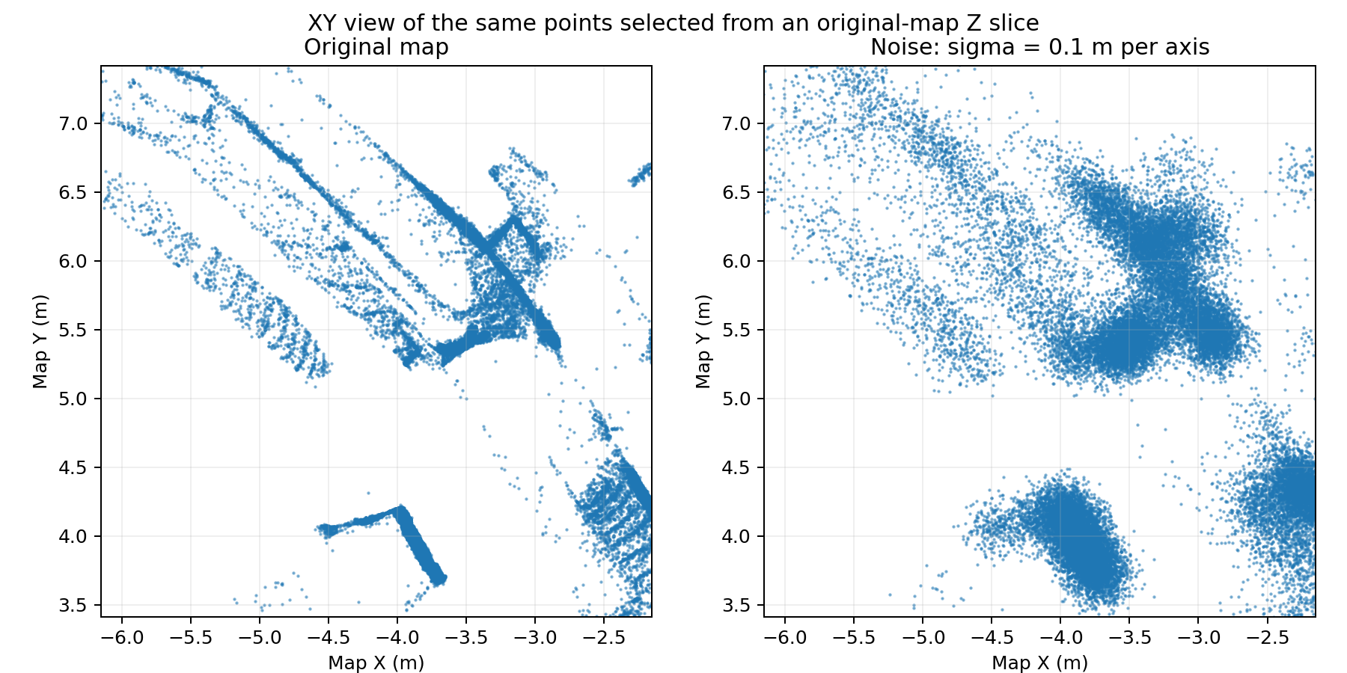
加噪：把地图中的点随机挪动一点
点数不变，轮廓变散 测试每轴标准差：0.05、0.10、0.20、0.40米
07
Notes:
加噪实验给每个原地图点的x、y、z分别加独立零均值高斯噪声，测试每轴标准差零点零五、零点一、零点二和零点四米。每档使用三个种子。原地图保持不变，只另存变体。图中能看到墙面点带变厚。
读图：左右取原地图选出的同一批点，右图改变坐标。看墙面是否从清晰细线变成更厚的点带。
提醒：低于0.5米体素的噪声仍可能改变体素归属、代表点与近邻关系。地图经过降采样后，实际影响不能直接等同于原始sigma。
来源：用户当前第三周PPT及本周冻结输入、代码和curve_data.json；原始实验未重跑。

Slide 8
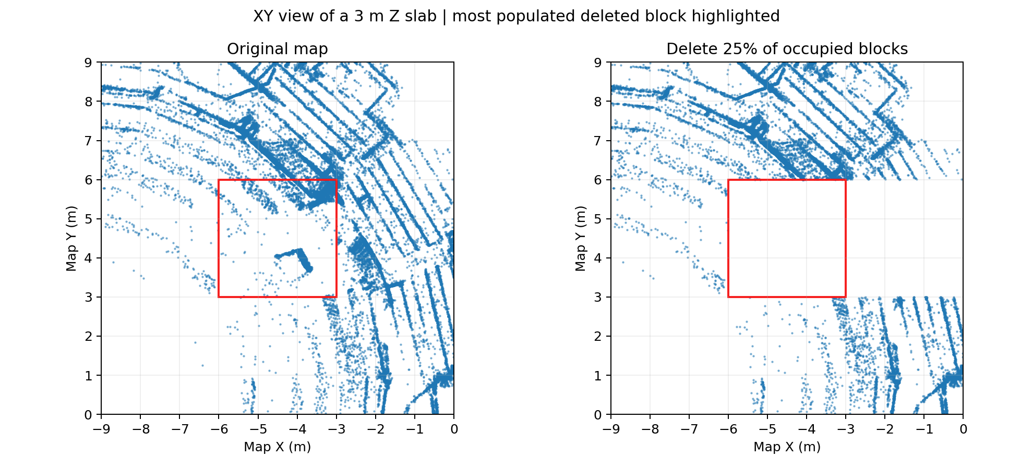
删块：把地图中的部分立体区域移除
把地图分成边长3米的立方块 删除有点块的比例：10%、25%、50%、75%、90%
08
Notes:
删块实验把空间按三米边长划分成立方格，从有地图点的格子里随机选一部分删除。每个块的体积是27立方米，图中的一米网格只是坐标刻度。红框突出一个删除块，不代表只删这一个。25%指整张地图有点块的比例，既不是局部图面积比例，也不是删点比例。
读图：这是厚度3米的Z层在XY上的局部投影。轴上每小格1米，红框跨3格，所以边长3米。红框只突出一个被删块，其左侧等位置也可能有别的删块。
提醒：3米是本轮控制破坏空间尺度的实验参数，没有证明最优或行业标准。同样删25%块，不同点密度会造成不同删点比例。
来源：用户当前第三周PPT及本周冻结输入、代码和curve_data.json；原始实验未重跑。

Slide 9
评价方法
看什么 | 通俗理解
路线准不准？ | 把估计路线与参考路线对齐，比较位置误差
地图修正能否持续？ | 看最长多久没有新的被接受修正
位置记录是否完整？ | 看规定的评价时刻，有没有对应位置输出
本轮事后判据
ATE 大于原图 2 倍：本轮定义的轨迹退化
超过 10 个数据秒没有新接受的地图修正：本轮定义的中断
10
Notes:
第一项是独立刚体对齐后的平移ATE，用753个共同样本，约83秒。第二项是完整109.008数据秒中，最长多久没有新的被接受地图修正，并计入首尾等待。第三项是753个固定评价时刻有没有可用位姿。ATE超过两倍原图、最长间隔超过10秒，是本轮事后工作判据。
读图：ATE看位置轨迹误差，最长修正间隔看新地图纠偏多久没来，覆盖率看固定评价时刻是否有位姿。注意约83秒与约109秒两个范围。
提醒：此ATE不评价旋转误差，并会消除整体刚体偏差；不应直接当成未对齐的绝对地图定位误差。中断阈值10秒严格大于，不是官方标准。
来源：用户当前第三周PPT及本周冻结输入、代码和curve_data.json；原始实验未重跑。

Slide 10
加噪结果：位置误差中位数随测试档位上升
11
Notes:
四档加噪的ATE中位数约为零点四七九、零点五三一、零点六八七和一点一零六米。测试档位的中位数随噪声增大上升。零点四米的中位数约为原图的2.23倍，但小噪声档位也有个别较大误差，单个种子并不单调。
读图：横轴每轴sigma，纵轴对齐后平移ATE RMSE。主线是每档三组RMSE的中位数，范围带是最小到最大。原图参考约0.497米。
提醒：这是每次运行RMSE的中位数，不是把三条轨迹逐点求中位轨迹，也不是把三组误差混起来重算。范围不是置信区间。
来源：用户当前第三周PPT及本周冻结输入、代码和curve_data.json；原始实验未重跑。

Slide 11
加噪结果：最长多久没有新的地图修正？
12
Notes:
加噪也会影响修正能否被接受。零点零五米种子22最长约12秒，零点二米种子22最长约19.73秒，都超过10秒事后判据。中位数可能没有越线，但范围仍能看到这两个运行。因此不能仅凭中位数说全部运行都没有中断。
读图：纵轴是数据秒，主线加范围带展示每档最长修正间隔的分布，另有原图参考和10秒工作阈值。
提醒：“最长19.73秒”指一段最长间隔，不是全程累计中断时长，也不是程序计算一次ICP耗时。
来源：用户当前第三周PPT及本周冻结输入、代码和curve_data.json；原始实验未重跑。

Slide 12
删块结果：中位误差与随机方案差异
50%档位
差异明显
ATE范围
0.368–3.717米
90%：仅1/3组可评价
单组ATE为2.231米
13
Notes:
删块的ATE并不单调。比如删除50%时三组的范围约零点三六八到三点七一七米，差异很大。90%有两组覆盖不足，主ATE留空，唯一完整组约二点二三一米。曲线必须结合修正间隔和覆盖率理解，不能单独据此判断地图越坏越好。
读图：逐档看中位数与范围。90%只有1/3组覆盖全部固定样本，该点表示唯一完整可评价组，不能当作三组中位数。
提醒：不能删除反常种子让曲线上升。由于每条轨迹各自对齐、旧修正可延续，以及局部优化路径变化，ATE会与地图修正持续性分离；唯一原因尚未消融确认。
来源：用户当前第三周PPT及本周冻结输入、代码和curve_data.json；原始实验未重跑。

Slide 13
删块结果：修正空档从数秒增长至数十秒
14
Notes:
删10%块时最长间隔仍约4秒。25%有一个种子约54秒，50%三组都约60到64秒，75%和90%也都触发10秒判据。因此在测试的50%、75%、90%档位，三个种子都出现地图约束中断。它不是说机器人完全停止输出。
读图：25%看范围上界约53.905秒。50%看三个种子约60—64秒。75%、90%看最高约85.711秒，并与10秒工作阈值比较。
提醒：每档最长间隔中位数：3.905、4.007、61.983、63.982、85.711秒。这些取自完整109.008秒，不能与83秒ATE范围混为一谈。
来源：用户当前第三周PPT及本周冻结输入、代码和curve_data.json；原始实验未重跑。

Slide 14
关键案例：误差较小，也可能长时间缺少地图修正
指标 | 原图 | 删50%块，种子11
对齐后的ATE RMSE | 0.497米 | 0.368米
接受的地图修正次数 | 52 / 53 | 17 / 53
最长地图修正间隔 | 3.905秒 | 63.982秒
程序会沿用最近一次修正，配合里程计继续输出位置
类似很久没有看清路标，仍根据刚才的位置估算自己走了多远
15
Notes:
这组是最重要的反例。删50%种子11的ATE低于原图，但地图修正只接受17次，最长近64秒没有新修正。说明轨迹能输出、对齐后误差较小，与地图持续提供约束是不同结论。删块改善定位不是本实验能够支持的说法。
读图：对比原图与删50%种子11：ATE约0.497对0.368米，接受52/53对17/53，最长间隔3.905对63.982秒。
提醒：低ATE的唯一成因尚未验证。SE(3)对齐会消除整体刚体关系，参考只覆盖部分时段，也限制了结论。
来源：用户当前第三周PPT及本周冻结输入、代码和curve_data.json；原始实验未重跑。

Slide 15
附录：删块实验的事后分类
删块比例 | 轨迹退化 / 可评价组 | 地图中断 / 组数 | 覆盖不足 / 组数
10% | 0 / 3 | 0 / 3 | 0 / 3
25% | 1 / 3 | 1 / 3 | 0 / 3
50% | 2 / 3 | 3 / 3 | 0 / 3
75% | 1 / 3 | 3 / 3 | 0 / 3
90% | 1 / 1 | 3 / 3 | 2 / 3
轨迹退化：ATE大于原图2倍 地图中断：修正间隔大于10数据秒
17
Notes:
分类表采用本轮事后判据。ATE退化看严格超过两倍原图，中断看最长间隔严格超过10秒，覆盖不足看是否缺少固定753个评价时刻。90%有两组缺样本，因此ATE退化分母是1，其余两组状态未知；地图中断仍能在完整查询范围统计。
读图：按行读删除比例，按列分开看ATE退化、地图中断和覆盖不足，尤其注意90%只有一组ATE可完整评价。
提醒：阈值属于事后工作定义，不能描述成实验前约定、行业标准或教师直接指定。
来源：用户当前第三周PPT及本周冻结输入、代码和curve_data.json；原始实验未重跑。

Slide 16
附录：加噪位置误差的三个种子结果
18
Notes:
这页用于回答随机差异。主报告用中位线保持清楚，附录保留全部种子防止中位数掩盖个别退化。单个种子的非单调现象需要保留并解释为观察，不能凭三次测试推断稳定概率。
读图：颜色区分11、22、33三个种子，同一颜色的连接线只帮助跟踪，不能理解成真实连续噪声响应。
提醒：同一seed跨sigma是本轮随机数设置；它不等于三个独立机器人或三条独立路线。
来源：用户当前第三周PPT及本周冻结输入、代码和curve_data.json；原始实验未重跑。

Slide 17
附录：加噪最长地图修正间隔的三个种子结果
19
Notes:
加噪长间隔主要出现在零点零五米种子22与零点二米种子22。两组超过10秒，但每档三组中位数未必超过。因此汇报说“有运行中断”时应明确具体组，不能说整档所有种子都中断。
读图：找到0.05米种子22约12秒、0.2米种子22约19.73秒，再与10秒横线比较。
提醒：不要把接受比例等同成功定位概率，也不要用低ATE否认间隔记录。
来源：用户当前第三周PPT及本周冻结输入、代码和curve_data.json；原始实验未重跑。

Slide 18
附录：删块位置误差的三个种子结果
20
Notes:
删块的空间位置会带来显著差异。删除50%时，有一组ATE较低，有一组高达约三点七一七米。这个范围说明不能只看删除比例预测误差。90%缺失的两个结果按覆盖不足处理，不能补零或删除该运行。
读图：50%三个值约0.368、2.212、3.717米差异显著。90%两个种子不画主ATE，只保留完整组。
提醒：“重要墙面”属于解释思路，未做逐块贡献分析。更大的删块比例在相同种子下可能嵌套，仍不能保证误差单调。
来源：用户当前第三周PPT及本周冻结输入、代码和curve_data.json；原始实验未重跑。

Slide 19
附录：删块最长地图修正间隔的三个种子结果
21
Notes:
从全部种子看，25%只有一组触发地图约束中断，而测试的50%、75%、90%都是三组。最长间隔达到约85.711秒，表示查询范围中有很长一段没有新修正。再次强调它包括首尾等待，不代表累计中断时间。
读图：按档位查看三条曲线相对10秒线。25%只有一条明显升高，50%、75%、90%三条都超过。
提醒：地图修正中断是本轮定义的事件，不等于机器人失去所有定位能力，也不能推断这段位姿必然越出误差阈值。
来源：用户当前第三周PPT及本周冻结输入、代码和curve_data.json；原始实验未重跑。

Slide 20
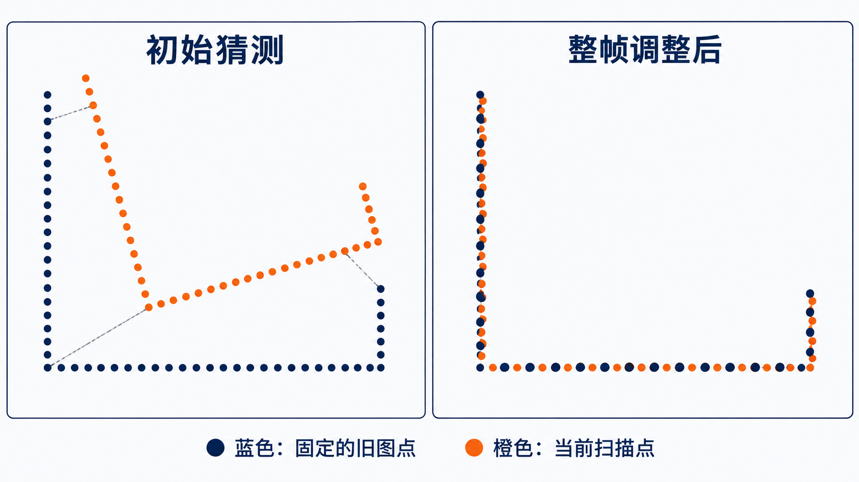
附录：ICP怎样调整整帧扫描
从一个位姿猜测开始
找阈值内的空间近邻
整体平移、旋转后再比较
扫描内部形状保持不变。粗、细两阶段逐步调整，并不保证找到全局正确位置。
22
Notes:
ICP先从一个位姿猜测开始，把当前帧放到目标坐标系中，再为扫描点找空间最近邻，用这些对应关系求更合适的刚体变换。变换后重新找近邻，反复迭代。它调整整帧的位置和方向，扫描内部形状不变。本周先粗后细，但只是在一个初值附近优化，不能保证找到全局正确地点。
读图：蓝点是固定目标，橙点是当前扫描。先看左边初始摆放偏了，再看右边调整后的贴合。示意图不能用于读出实验误差或分数。
提醒：真实算法在三维中运行；配准用降采样后的点。粗阶段没有把地图缩小五倍，scale只是同时控制体素尺寸与对应距离。
来源：想象把扫描点画在透明硬片上，旧图铺在桌面。我们移动、转动整张透明片，让扫描表面尽量贴近旧图表面。每轮先按当前猜测放置扫描，再找空间最近邻，用对应点估计更好的刚体变换，然后重新找近邻。不是每个点单独乱挪，也不要求新旧扫描采到相同物理点。本周实际是三维Point-to-Point ICP，粗阶段2.5米体素、5米近邻范围，细阶段0.5米体素、1米范围，各最多20轮。它只从一个保留的初值局部优化，不是遍历多个全局地点。图为教学二维示意，不是实际实验点云。
依据：冻结global_localization_synced.py的registration_at_scale、run_fixed_matching.py。

Slide 21
补答上周：对应点与 76% 的定义
例子：已经把当前扫描变换到旧图坐标系
当前点 (1.00, 2.00, 0.00) 米
旧图最近点 (1.20, 2.00, 0.00) 米
相距0.20米，小于0.50米，计入一个阈值内对应。
上周NCLT案例1294 / 1289 | 实际数量
处理后的查询点数 | 1410
找到0.5米内历史近邻的查询点数 | 1074
1074 ÷ 1410 = 76.17%。只表示这一方向的近邻比例。
23
Notes:
教学例子里，当前点变换后为一、二、零，旧图最近点为一点二、二、零，它们相距零点二米，小于零点五米，所以计入一个阈值内对应。上周案例中处理后的1410个查询点，有1074个找到零点五米内近邻，因此比例是76.17%。两次扫描点不必重合，也不要求一对一。
读图：上方坐标是教学例子，先计算两个点的距离。下方1410、1074和76.17%来自上周实际NCLT案例，不能把上方坐标当成那次真实点对。
提醒：1410是处理后的查询点数量，不是原始点数、帧数或全地图点数。上周NCLT用0.5米对应阈值，本周Hilti细阶段为1米。
来源：两次扫描一般不会得到完全相同的点。配准使用空间邻近关系：先统一坐标系，再为每个查询点找历史点中的最近点，距离在阈值内就计入。教学例子两个点相距0.2米，小于0.5米，所以虽然坐标不相等仍计入。它不是确认两个激光回波来自同一个物理小点，也不强制一对一。上周真实案例处理后有1410个查询点，1074个找到0.5米内近邻，比例76.17%。反向是另一项统计。本周Hilti细阶段对应距离为1米，不混用这两个实验参数。
真实数量来源：https://github.com/xiaoyinne/1/blob/main/week2_yin_anwei/nclt/evidence/geometry_cross_date_v1/results.json，查询1294，forward_correspondences=1074，forward_overlap=0.7617021276595745。上方坐标为明确标注的教学例子。
本页调整到失败案例之前主动补答。先统一坐标系，再找三维最近邻，距离在阈值内才计入。它既不要求坐标完全重合，也不确认相同物理点，不强制全局一一对应。

